Slide 1
OPERATING SYSTEM
Programming Assignment
담당교수:
배준현 교수
소속:
IT대학 컴퓨터학부 심화컴퓨터 / 글로벌SW융합전공
학번:
2014105057 / 2017111399
이름:
안태건 / 유병주
2019. 5. 26.

Slide 2
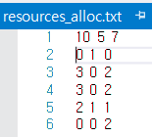
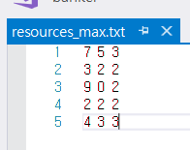
Programming Assignment 1
Banker's Algorithm
Banker’s Algorithm의 정의 및 프로그램 설명
a. Banker’s Algorithm의 정의
프로세스의 안정 혹은 불안정 상태를 사전에 검사하여 deadlock을 회피하는 알고리즘
b. 프로그램 설명
Process의 개수 : 5 Resource 개수 : 5
Input.txt 파일로 리소스의 최대 instance 개수(10,5,7)와 각각의 process들의 allocation과 max를 입력받는다.

Slide 3
Programming Assignment 1
Banker's Algorithm
Allocation과 Max 입력 후의 시스템 초기 상태 (안정상태)
 |  | Allocation |  |  |  |  | Max |  |  |  |  | Available
 |  | A | B | C |  |  | A | B | C |  |  | A | B | C
P1 |  | 0 | 1 | 0 |  |  | 7 | 5 | 3 |  |  | 2 | 3 | 0
P2 |  | 3 | 0 | 2 |  |  | 3 | 2 | 2
P3 |  | 3 | 0 | 2 |  |  | 9 | 0 | 2
P4 |  | 2 | 1 | 1 |  |  | 2 | 2 | 2
P5 |  | 0 | 0 | 2 |  |  | 4 | 3 | 3
 |  | Need
 |  | A | B | C
P1 |  | 7 | 4 | 3
P2 |  | 0 | 2 | 0
P3 |  | 6 | 0 | 0
P4 |  | 0 | 1 | 1
P5 |  | 4 | 3 | 1
Need 행렬의 내용
각 프로세스의 남아 있는 자원의
요구를표시하는 n × m 행렬
(n : 프로세스 수, m :자원의 수
Need[i, j] = Max[i, j] - Allocation[i, j]

Slide 4
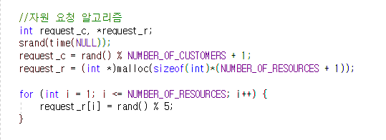
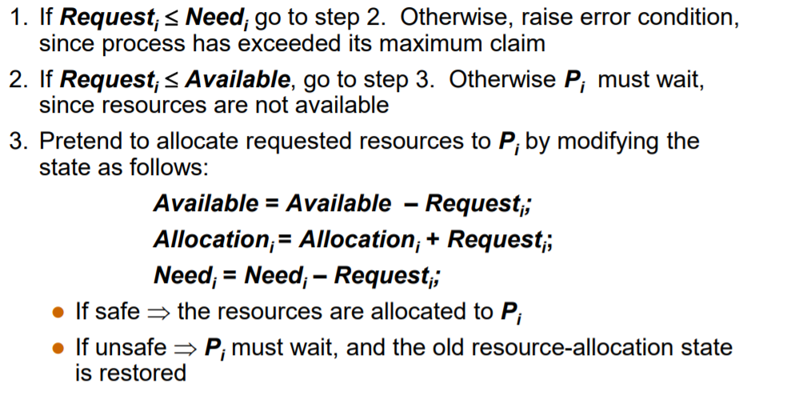
Programming Assignment 1
Banker's Algorithm
자원요청할 process와 자원요청 개수는 rand()함수를 사용하여
무작위로 지정하여 요청한다.
다음의 Resource-Request algorithm을 통해서 프로세스의 지원 요청이
정상적으로 allocated 되는지 판별하는 과정을 거친다.

Slide 5
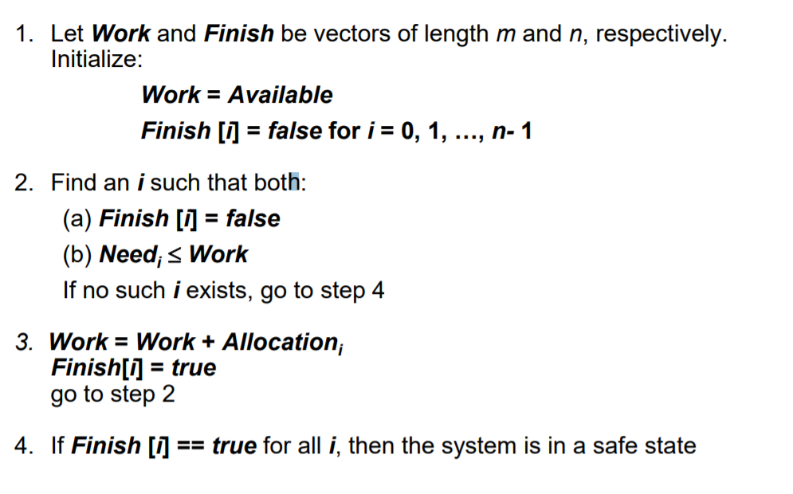
Programming Assignment 1
Banker's Algorithm
다음의 Safety algorithm을 통해서 process가 안정된 상태에 있는지를
판별하는 과정을 거친다.
안전성 검사가 종료되면 다시 자원요청을 할것인지를 물어보고 0을 입력하면 다시 무작위로 자원요청 과정을 거치게 된다. 1을 입력하면 프로그램이 종료된다.

Slide 6
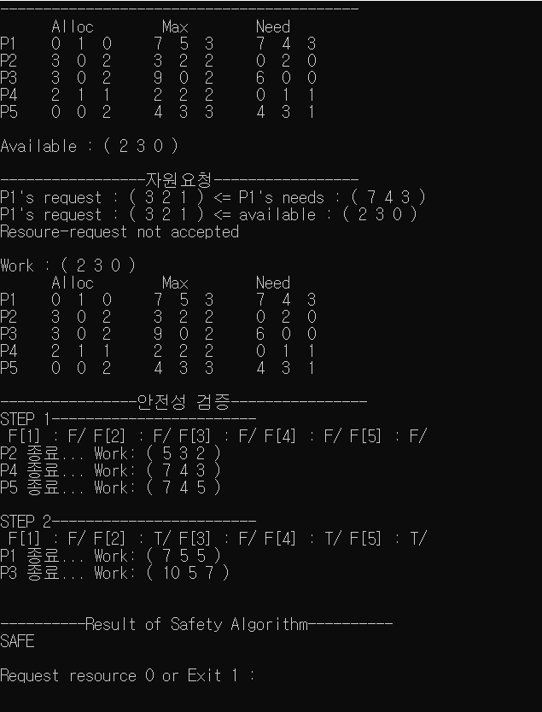
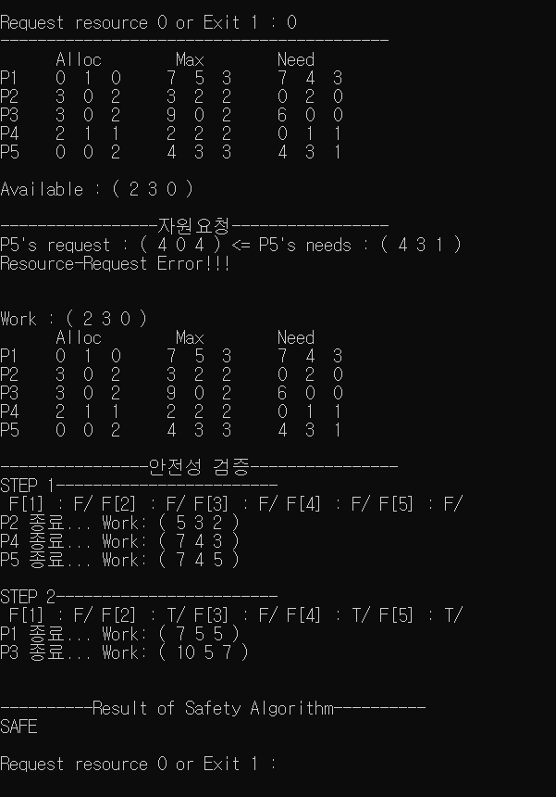
Programming Assignment 1
Banker's Algorithm
c. 실행 화면
최초 실행상태
P1의 request가 available보다 작지 않으므로 P1은 wait 상태가 된다.
P5의 request가 needs보다 작지 않으므로 error condition 발생

Slide 7
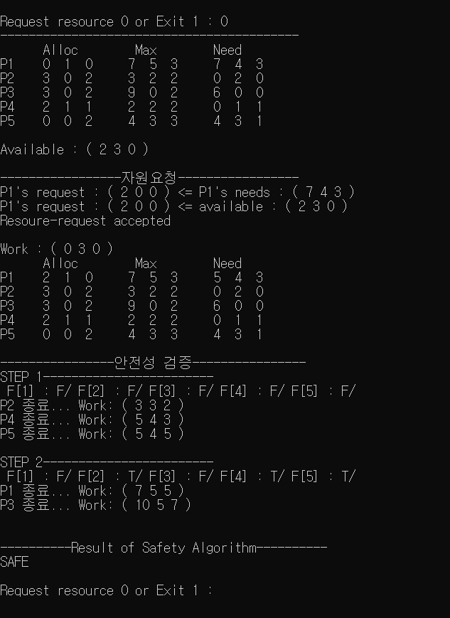
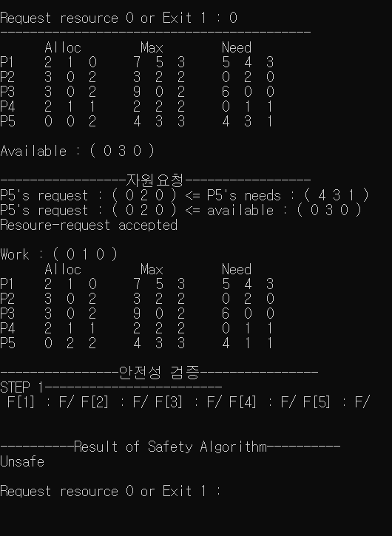
Programming Assignment 1
Banker's Algorithm
P1의 request가 needs보다 작거나
같으면서 Resource가 available하므로 자원 요청 성공되었고 자원 할당 후의 안전성 검증 결과 Safe상태이다.
P5의 request가 needs보다 작거나
같으면서 Resource가 available하므로 자원 요청 성공되었고 자원 할당 후의 안전성 검증 결과 Unsafe상태이다.

Slide 8
Programming Assignment 1
Banker's Algorithm

Slide 9
Programming Assignment 2
Single Instance Deadlock Detection
Definition – 문제 정의
Notes:
문제정의

Slide 10
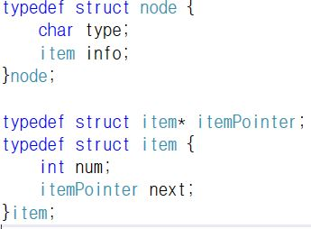
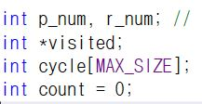
Programming Assignment 2
Single Instance Deadlock Detection
Implementation – 구조체 및 전역 변수 선언
struct node : 프로세스(P), 리소스(R) 정보 저장
char type : 프로세스와 리소스 구분
struct item : 노드의 상세 정보 저장
int num : vertex 번호
itemPointer next : Adj graph와 wait-for graph 에서 활용할 link field
int p_num, r_num : 프로세스와 리소스 개수
int *visited : vertex 방문을 확인할 동적 배열
int cycle[] : cycle을 구성하는 vertex들의 방문 순서 저장 배열
int count : cycle[] 내, cycle을 구성하는 vertex의 개수
Notes:
구현

Slide 11
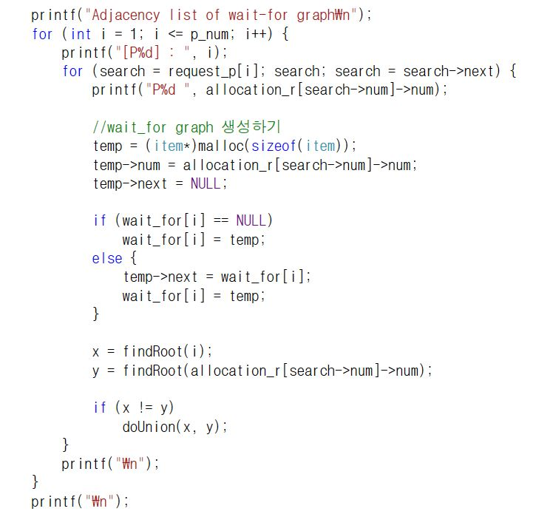
Programming Assignment 2
Single Instance Deadlock Detection
Implementation – Union( ) & Find( ) Function Call
Notes:
구현

Slide 12
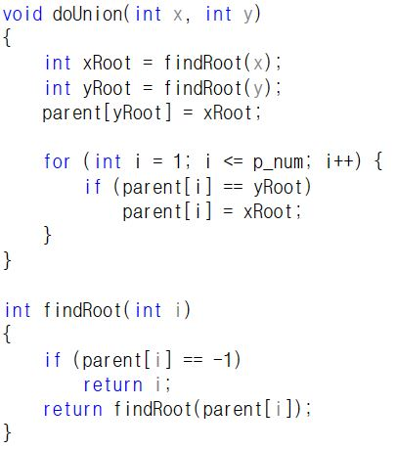
Programming Assignment 2
Single Instance Deadlock Detection
Implementation – 사용자 정의 함수
Notes:
구현

Slide 13
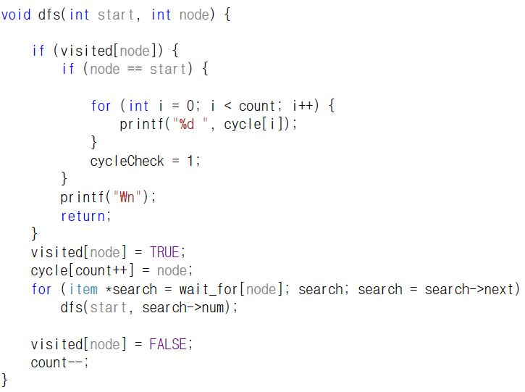
Programming Assignment 2
Single Instance Deadlock Detection
Implementation – 사용자 정의 함수
Notes:
구현

Slide 14
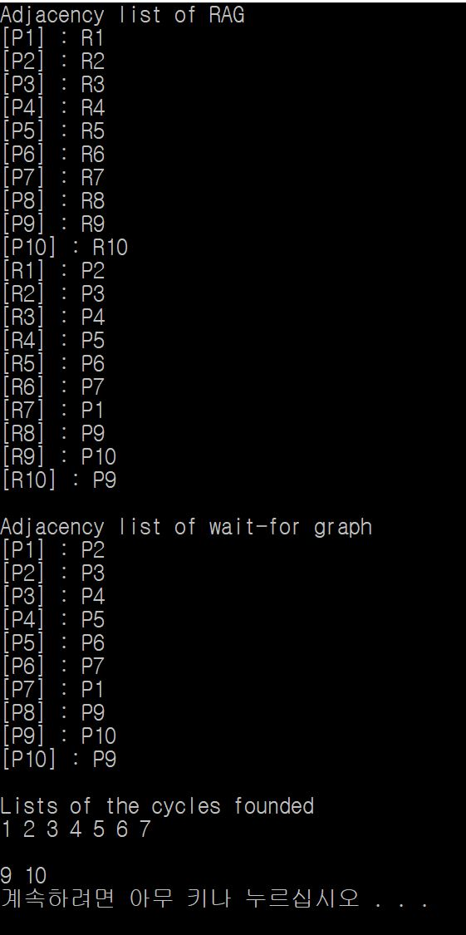
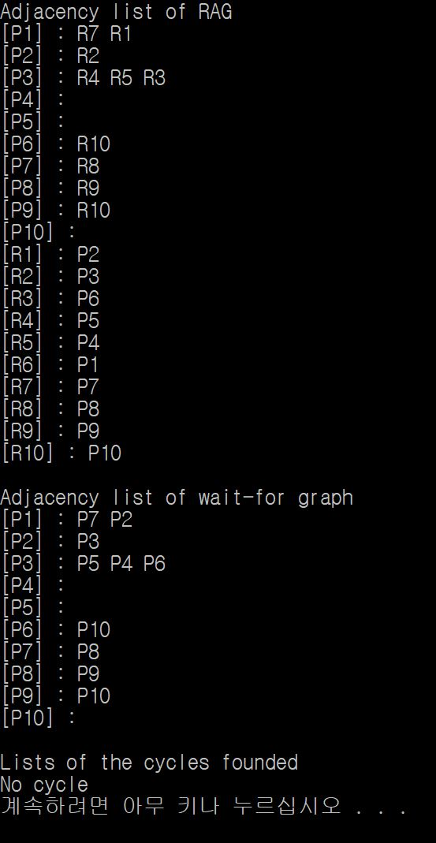
Programming Assignment 2
Single Instance Deadlock Detection
Capture
Notes:
캡쳐 화면

Slide 15
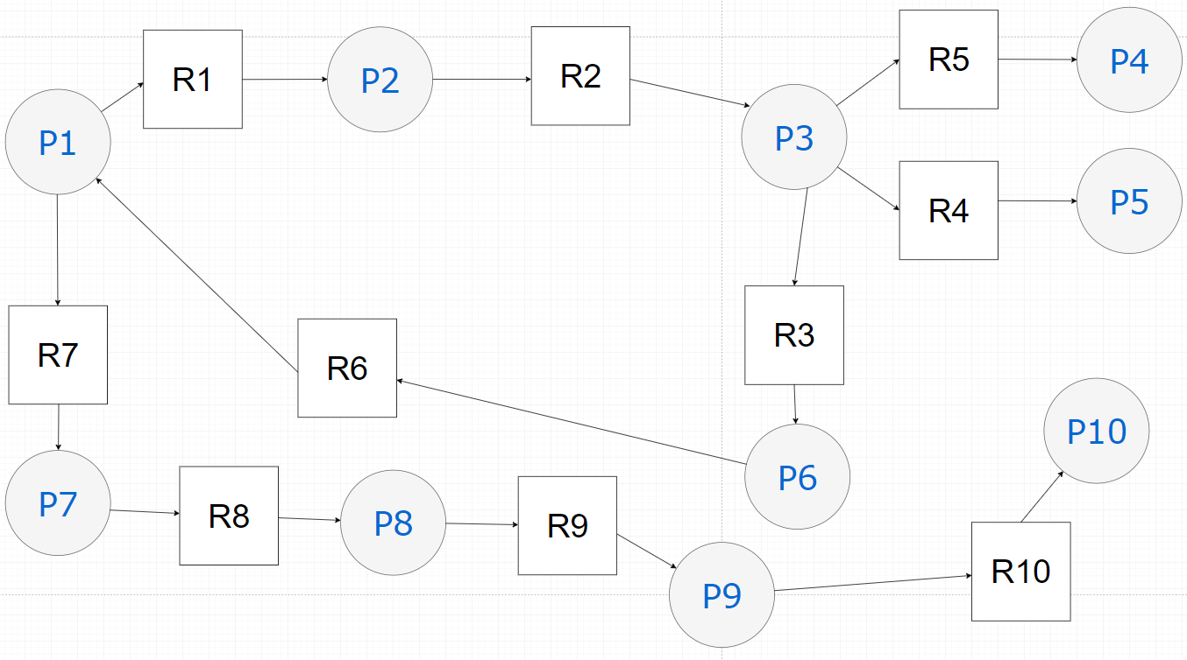
Programming Assignment 2
Single Instance Deadlock Detection
Visualization(RAG-Cycle)
Notes:
시각화 결과

Slide 16
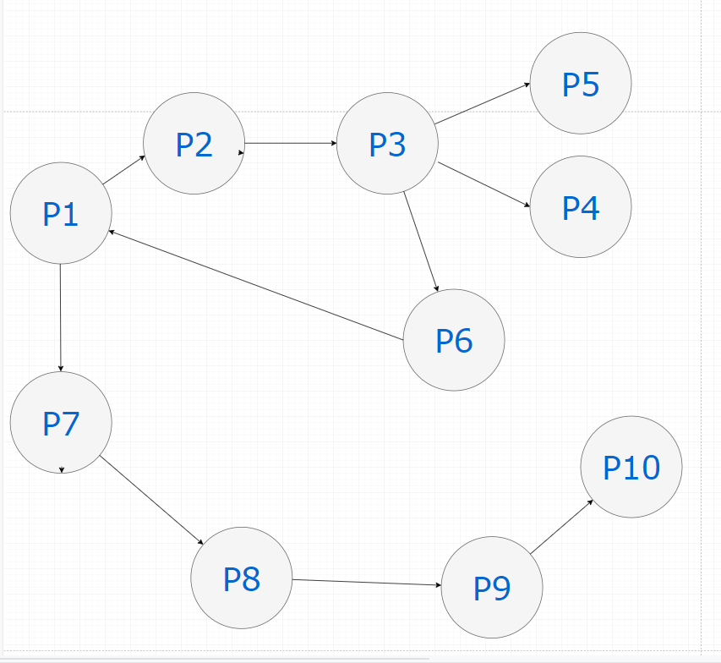
Programming Assignment 2
Single Instance Deadlock Detection
Visualization(Wait_For-Cycle)
Notes:
시각화 결과

Slide 17
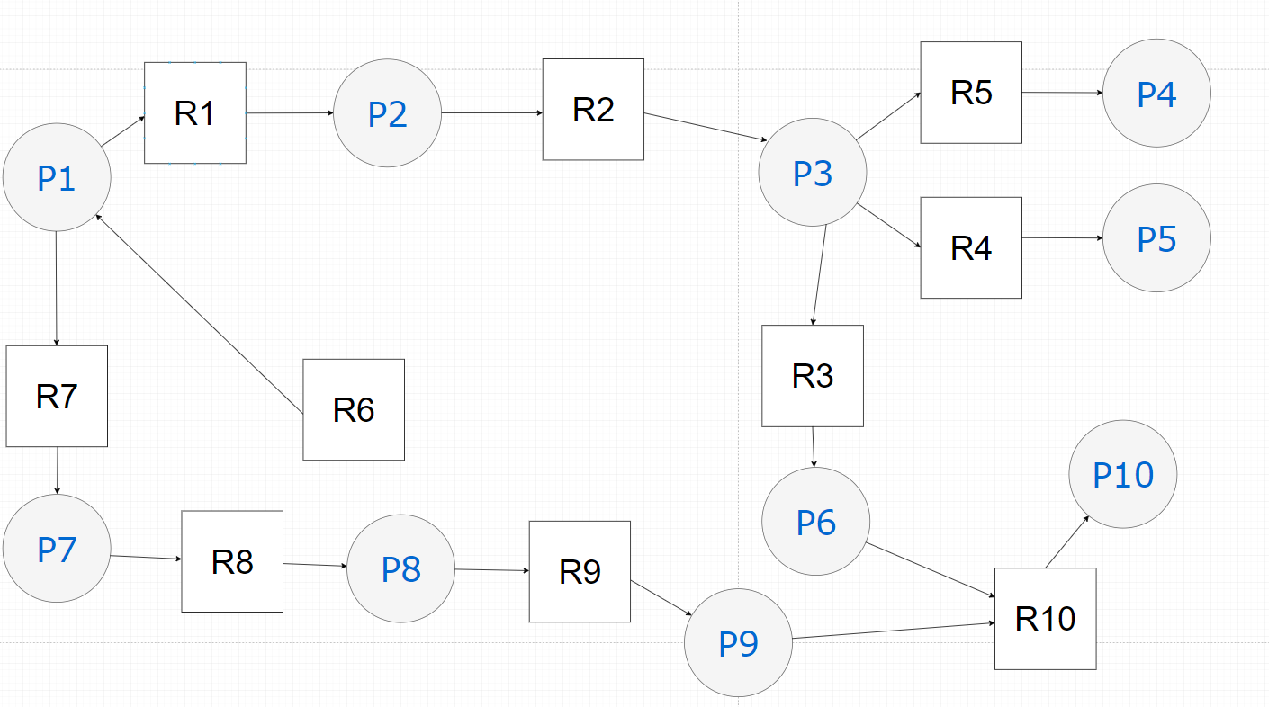
Programming Assignment 2
Single Instance Deadlock Detection
Visualization(RAG-No Cycle)
Notes:
시각화 결과

Slide 18
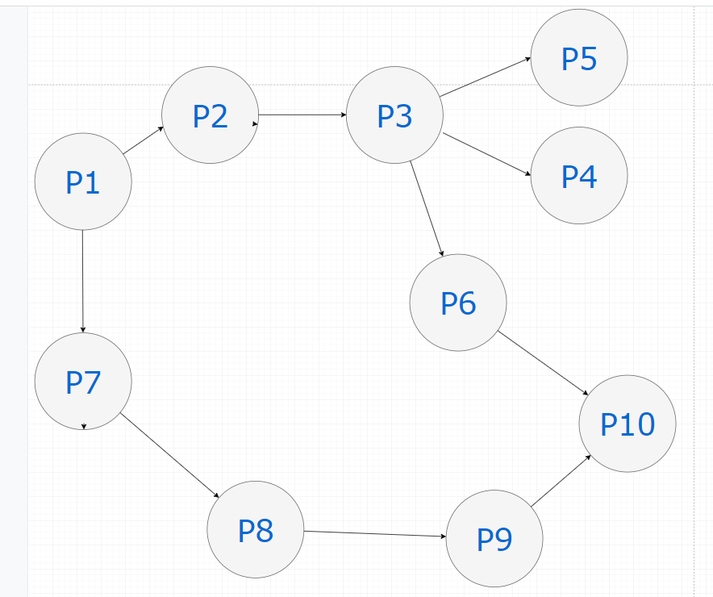
Programming Assignment 2
Single Instance Deadlock Detection
Visualization(Wait For-No Cycle)
Notes:
시각화 결과

Slide 19
Programming Assignment 2
Single Instance Deadlock Detection 을 구현하시오.
교재 Secetion 7.6.1 을 참고할 것. (p. 330)
프로그래밍 언어는 선택 가능함
- C , C++, Java, Python, ...
구현
입력: a set of request edges and assignment edges
출력: a) Adjacency list of Resource Allocation Graph. b) Adjacency list of corresponding WAIT-FOR graph. c) Lists of the cyles founded
4. Demo
- 프로세스가 10개 이상, 리소스가 10개 이상일 때,
- cycle이 존재하는 경우와, cycle이 존재하지 않는 경우를 만들고
- 프로그램 실행결과와 Graph를 시각화할 것.

Slide 20
$ cat input.txt
$ ./detect input.txt
P1 R1
R1 P2
P2 R3
P2 R4
R3 P5
P2 R5
R4 P3
P3 R5
R5 P4
P4 R2
R2 P1
Adjacency list of RAG
[P1] R1
[P2] R3 R4
......
[R1] P2
......
Adjacency list of wait-for graph
[P1] P2
[P2] P3 P4 P5
......
Lists of the cycles founded
P1 P2 P4
P1 P2 P3 P4
P2 P3 P4

Slide 21
제출기한: 5.26(일), 23:00까지
PowerPoint 발표자료 & 소스 코드 제출
1번: 문제 정의, 구현, 실행 화면 캡처, snapshot, 시각화 결과
2번: 문제 정의, 구현, 실행 화면 캡처, 시각화 결과
평가
각 문제당 배점: 20점 (1번: 20점, 2번 20점)
팀원이 2명일 경우, 가산점 5점.
소스코드 and 발표자료가 이해하기 쉽게 잘 정리된 경우, 가산점 5점

